Slide 1

Omibox横扫模式-红外遥控
亚博智能

Slide 2
1
2
3
4
5
课前准备
学习目标
认识积木
组合积木
程序编程
实验现象
Tencent

Slide 3
1
课前准备-1
1.了解认识红外遥控器、红外接收头在车体的位置
2.学习如何使用有关于红外遥控的图形化编程积木块

Slide 4


1
课前准备—2
如上图所示，左图中红色线框圈出来的OMIBOX小车上面的红外接收头，右图所示的是红外遥控器。
红外遥控器用于发送信号给红外接收头，红外接收头用于接收红外遥控器发送过来的信号。

Slide 5





















2
学习目标
通过编程使得红外遥控器控制OMIBOX编程机器人的如下功能。
前进
后退
左转
右转
左旋
右旋
鸣笛
点亮白灯
点亮红灯
点亮绿灯
点亮蓝灯
攻击
收回
攻击收回
攻击收回3次
播放《粉刷匠》
播放《小星星》
点阵显示图案音符
点阵显示图案房子
点阵显示图案小船
关闭车灯

Slide 6
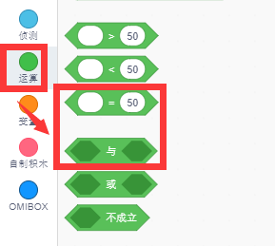
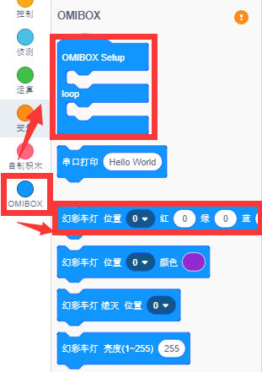
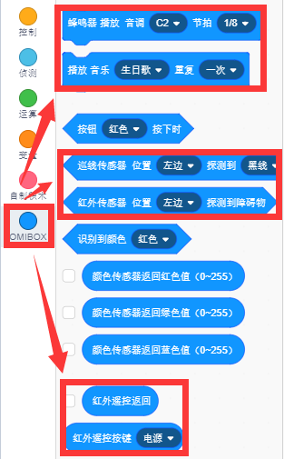
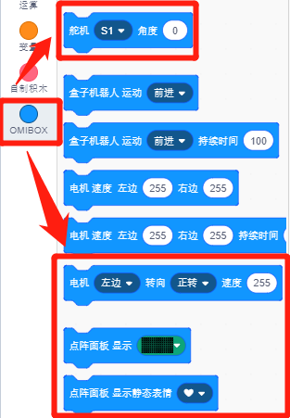
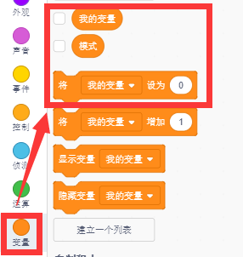
3
认识积木
本次所需的程序积木块所在的位置，如下图所示：

Slide 7
4
组合积木
本次课程的总程序，大家请将横扫-红外遥控.sb3文件导入编程界面，进行查看。
注意：第一次使用造型程序时，程序上传之前，需要先将舵机上的齿轮取下，待程序上传完成之后舵机转至初始位再将舵机齿轮安装上去。横扫杆初始状态是收回状态。

Slide 8
5
实验现象
程序上传完成之后，给小车正常上电之后，点阵屏上面会滚动显示眼睛，显示完成之后便可以开始红外遥控了。
前进
后退
左转
右转
左旋
右旋
鸣笛
点亮白灯
点亮红灯
点亮绿灯
点亮蓝灯
攻击
收回
攻击收回
攻击收回3次
播放《粉刷匠》
播放《小星星》
点阵显示图案音符
点阵显示图案房子
点阵显示图案小船
关闭车灯

Slide 9
享你所想 创所未创
谢谢观看
亚博智能

